Slide 1
Еволюція зір, білі карлики,фізично-змінні зорі,нейтронні зорі,чорні діри .

Slide 2
Алгоритм роботи
Опрацюйте параграф 25, 26
Запишіть, які зорі найгарячіші, а які найхолодніші
Зверніть увагу на основні стадії еволюцї зір
Коротко охарактеризуйте різні типи зір
Знайдіть ,що таке пульсар і запишіть
Перегляньте презентацію про чорні діри, запишіть, що вам цікаво

Slide 3
Що таке чорні діри?
Чорні діри – це щільні астрофізичні об’єкти, які створюють настільки велику силу тяжіння, що ніякі як завгодно швидкі частинки не можуть відірватися з їхньої поверхні. Пошуки їх у Всесвіті – одна з найбільш актуальних задач астрофізики. Припускають, що чорні діри можуть бути невидимими компонентами деяких подвійних систем. Виявити їх при цьому можна по рентгенівському випромінюванню, яке виникає в наслідок перетікання газу на чорну діру з сусідньої (звичайної) зорі.

Slide 4
Хто ввів це поняття?
Термін був вигаданий Джоном Арчибальдом Вілером в кінці 1967 року і вперше згаданий в публічній лекції "Наш Всесвіт: відоме і невідоме (Our Universe: the Known and Unknown)" 29 грудня 1967 року.

Slide 5
Роль чорних дірок
У 2000-х роках встановлено, що практично в центрі кожної галактики розташована чорна дірка, а також особливу роль, яку відіграють чорні дірки в утворенні галактик.

Slide 6
Будова
Чорна діра може мати лише три фізичні параметри: електричний заряд і момент імпульсу. В залежності від їх значень можна побудувати поверхню, з-під якої не може виходити випромінювання. Така поверхня називається горизонтом подій. Реальні чорні діри не мають заряду і обертаються навколо своєї осі. Тому їх горизонт подій є сплюснутим еліпсоїдом обертання. В надрах чорної діри кривина сили гравітації досягають нескінченності в області, яка називається сингулярністю. Сингулярність чорної діри, яка обертається, має форму кільця.

Slide 7
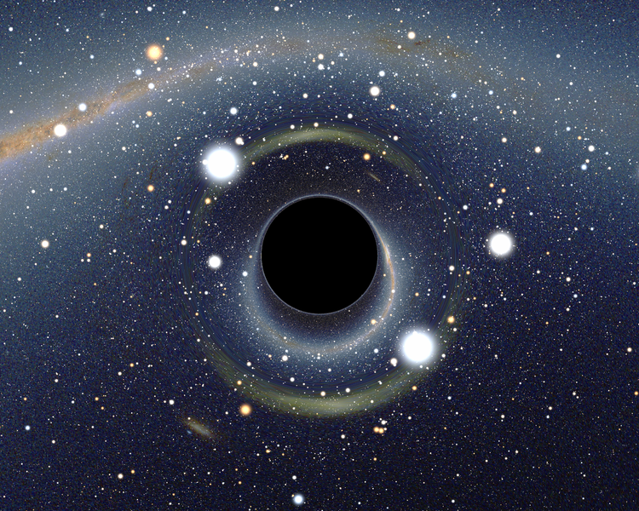
Чорні дірки в уяві художників

Slide 8
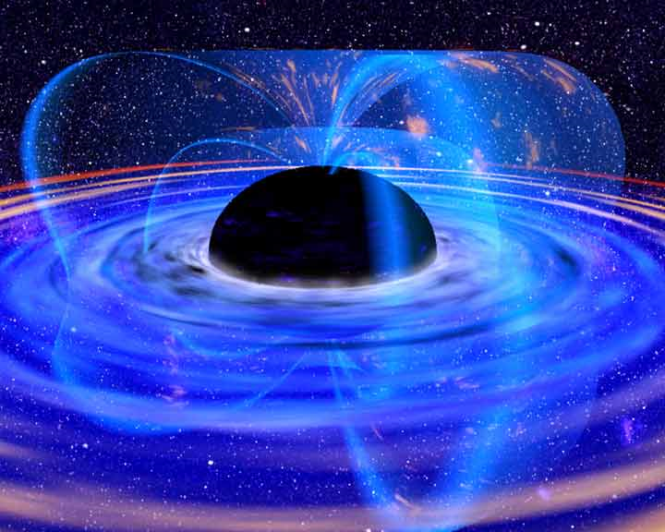

Slide 9
При падінні речовини в чорну діру утворюється газовий акреційний диск, що може породжувати жорстке випромінювання. Найкраща можливість спостереження чорних дір - виявлення їх серед рентгенівських джерел. У багатьох компактних об'єктів спостерігаються викиди речовини у вигляді струменів (джетів). Сучасні спостереження вказують на можливість існування двох типів чорних дір, що сильно відрізняються за масою.
1. Чорні діри зоряних мас в тісних подвійних системах. Маса близько 6 мас Сонця. В наш час ведуться пошуки джетів у системах з чорними дірами у нашій і у сусідніх галактиках. Подвійна зоряна система з джетом називається мікроквазар. Мікроквазарами можуть бути ультраяскраві рентгенівські джерела, що спостерігаються у багатьох галактиках.
2. Гігантські чорні діри в ядрах галактик. Маса від мільйона до 10 мільярдів мас Сонця. В кількох неактивних галактиках центральні чорні діри виявлені по руху зірок і газу у ядрі. В галактиках з активними ядрами добре спостерігаються і джети і жорстке випромінювання.
Деякі астрономи припускають існування чорних дір проміжних мас (кілька тисяч мас Сонця). Акреція речовини на таку чорну діру могла б бути поясненням ультраяскравих рентгенівських джерел.

Slide 10
Досліди фізиків
Британським фізикам вдалося одержати в лабораторії обертові краплі звичайної води незвичайної форми. За словами дослідників, ці краплі можуть служити моделями чорних дір.
Для досліду фізики скористалися явищем так званої діамагнітної левітації. Невеликі краплини води дослідники помістили в потужне вертикальне магнітне поле. Оскільки вода володіє діамагнетичними властивостями (тобто намагнічується в протилежному полю напрямку), то вчені домоглися того, що виникаюча сила відштовхування компенсувала силу тяжіння, і краплини зависали в повітрі.

Slide 11
Рівномірного обертання фізики досягли, помістивши усередину краплі два мініатюрних електроди, по яким пустили струм. У результаті вийшла конструкція, аналогічна будові електродвигуна, де роль ротора грала підвішена в повітрі крапля води. Вчені встановили, що при погляді зверху крапля діаметром один сантиметр, що обертається зі швидкістю приблизно три обороти на секунду, має трикутну форму. Подібний ефект у лабораторії раніше ніколи не спостерігався.
Вчені сподіваються, що обертові краплі зможуть служити гарною моделлю чорної діри. Відповідно до сучасних теорій, ці об‘єкти обертаються навколо власної осі. Виявляється, що в деяких випадках діру зручно представляти як гігантську краплину, що має поверхню, форма якої залежить, частково, від швидкості обертання об’єкта.

Slide 12
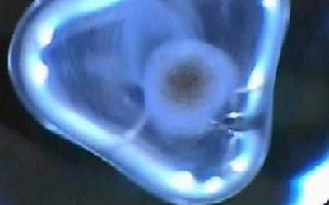
Вигляд незвичайної краплини

